Slide 1

¿Como actúa el Phishig?

Slide 2
Agenda de temas a tratar
Definición de phishing
¿Cómo actúa el phishing?
Reconocer un mensaje de phishing

Slide 3
¿Qué es phishing?
El phishing se refiere al envío de correos electrónicos que tienen la apariencia de proceder de fuentes de confianza pero que en realidad pretenden manipular al receptor para robar información confidencial.

Slide 4
¿Cómo actúa el phishing?
Generalmente el phishing inicia con un correo electrónico, o con un mensaje dirigido en el cual el atacante se hace pasar por una institución real.
Banco
Compañía de luz
Compañía de teléfono

Slide 5
¿Cómo actúa el phishing?
Los mensajes que envían los atacantes suelen llevar enlaces a sitios falsos los cuales están previamente preparados para robar de forma silenciosa la información confidencial de su victima.

Slide 6
Creación de alarma
Además los criminales se valen de ciertos trucos de ingeniería social para crear alarma en los receptores de los mensajes, con indicaciones de urgencia.
La idea es que el usuario actúe de inmediato ante el estímulo y no se detenga a analizar los riesgos de su acción.

Slide 7
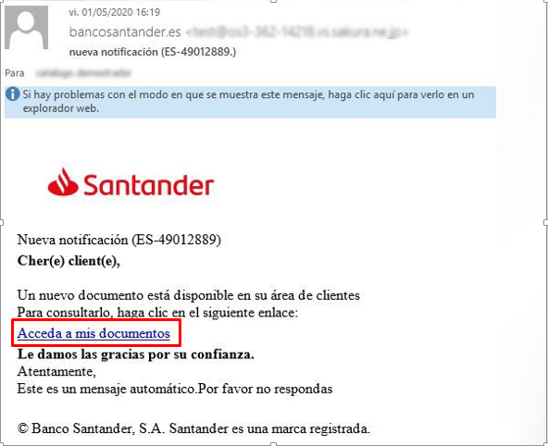
Creación de alarma
Veamos un ejemplo:

Slide 8
Reconocer mensajes de phishing
No es una acción común que las empresas soliciten información personal de sus clientes vía correo electrónico, así que el solo hecho de recibir mensajes de este tipo debe ponernos en alerta.

Slide 9
Reconocer mensajes de phishing
No siempre es fácil reconocer los mensajes de phishing por su apariencia. Sin embargo reproducir de manera fidedigna el formato de una empresa requiere un tiempo y esfuerzo que los criminales no suelen estar dispuestos a invertir.

Slide 10
Reconocer mensajes de phishing
Los errores e incoherencias, así como las faltas de ortografía son solo algunos puntos que indican que el mensaje es de dudosa procedencia, también es importante validar quien es el remitente.

Slide 11
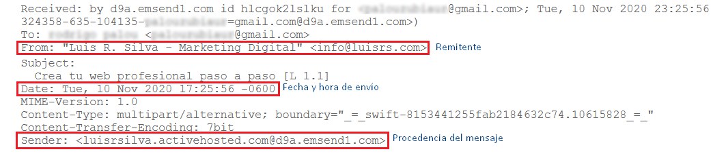
Reconocer mensajes de phishing
Para verificar la procedencia del correo electrónico se recomienda analizar la cabecera, todos los correos electrónicos poseen en su cabecera datos del origen y destino.

Slide 12
¿Cómo protegerse del phishing?
Para protegerse de ataques de phishing se pueden seguir estos consejos:
Verificar la procedencia de los mensajes
No acceder links para acceder a sitios sensibles (paginas bancarias)
Reforzar la seguridad en computadoras y smartphones
Estar informados sobre la evolución del malware

